Slide 1
Организация рабочего места для выполнения растрочных швов с применением двух игольной швейной машины A-845 D-05;, применением средств малой механизации, выполненных с использованием формата 3Д печати выполнил:
М. И. Куриляк

Slide 2
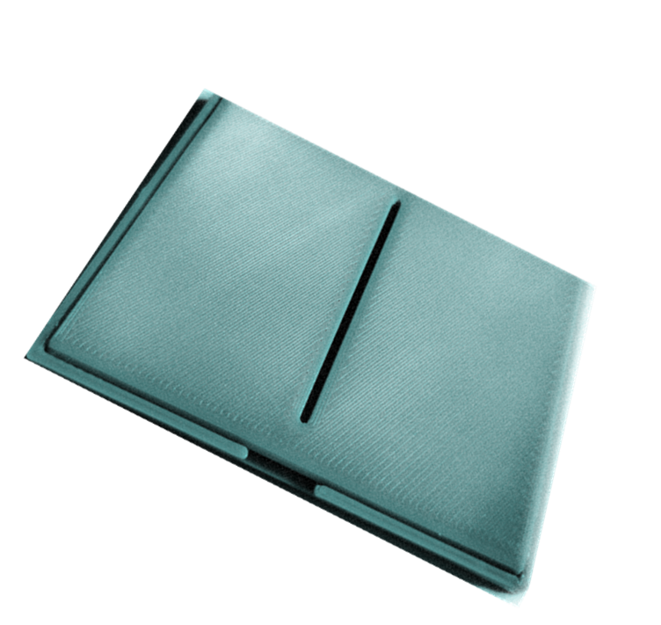
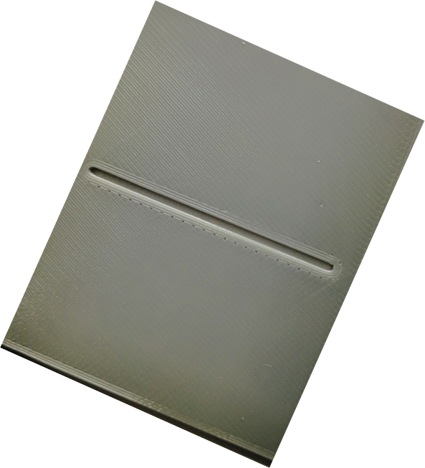
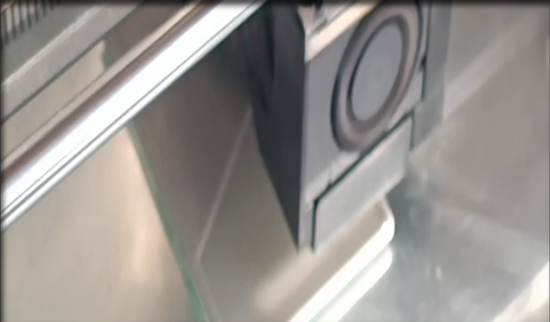
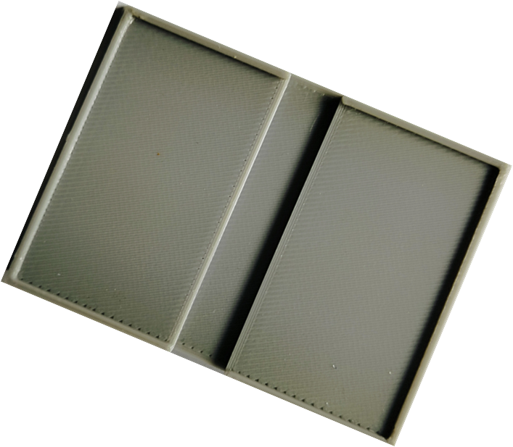
Игольная пластина, выполненная с использованием 3д печати

Slide 3
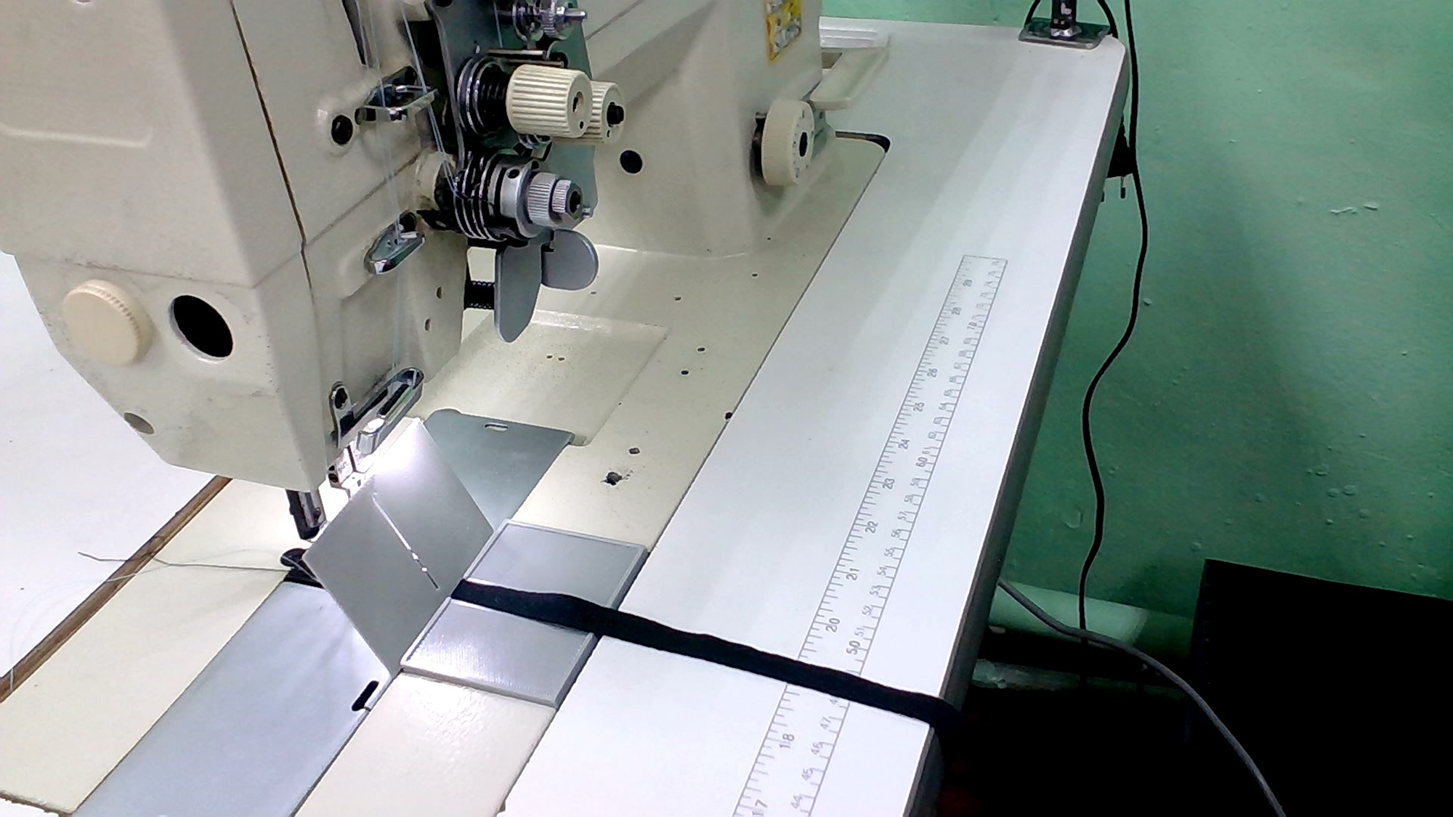
Пластина с направляющей и крышкой

Slide 4
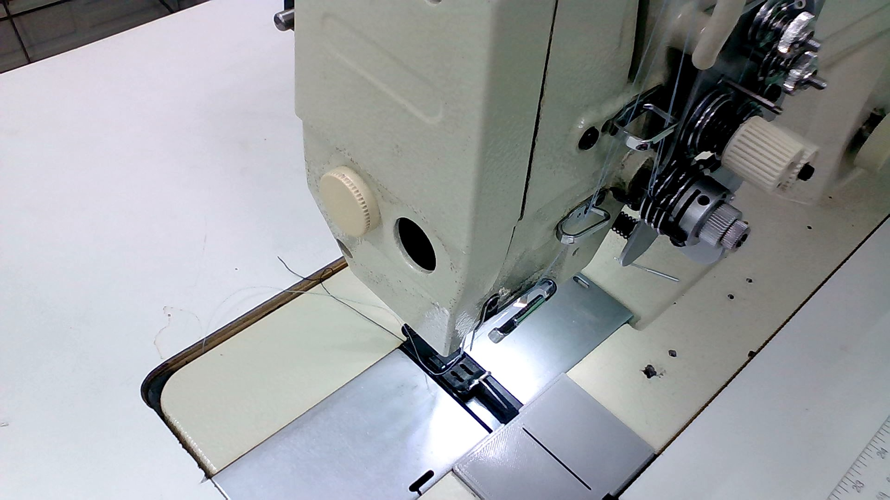
Лапка с направляющей

Slide 5
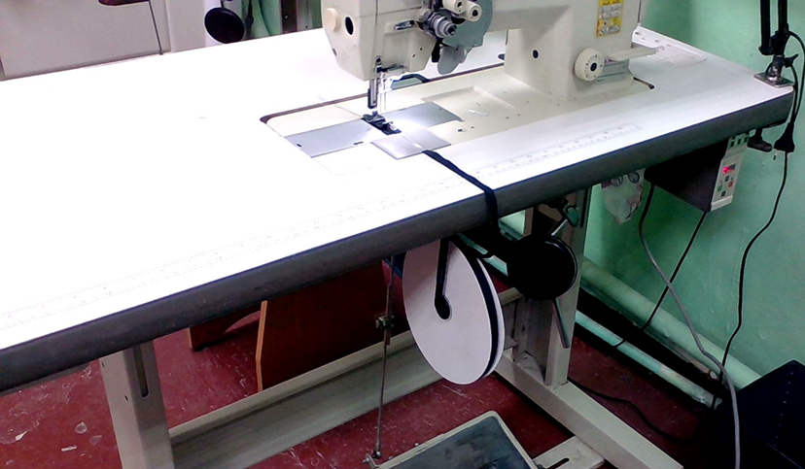
рабочее место для выполнения растрочных швов с применением двух игольной швейной машины
Пластина с направляющей
Кронштейн с бобиной

